Slide 1






LLEGA EL MOMENTO DE LA DESPEDIDA
Organizadores: Iván Vila (IFCA), Inés Gil (CEMAT),
Carlos Lacasta, Cesar Domingo ,Carmen García (IFIC)
Cansados pero satisfechos

Slide 2

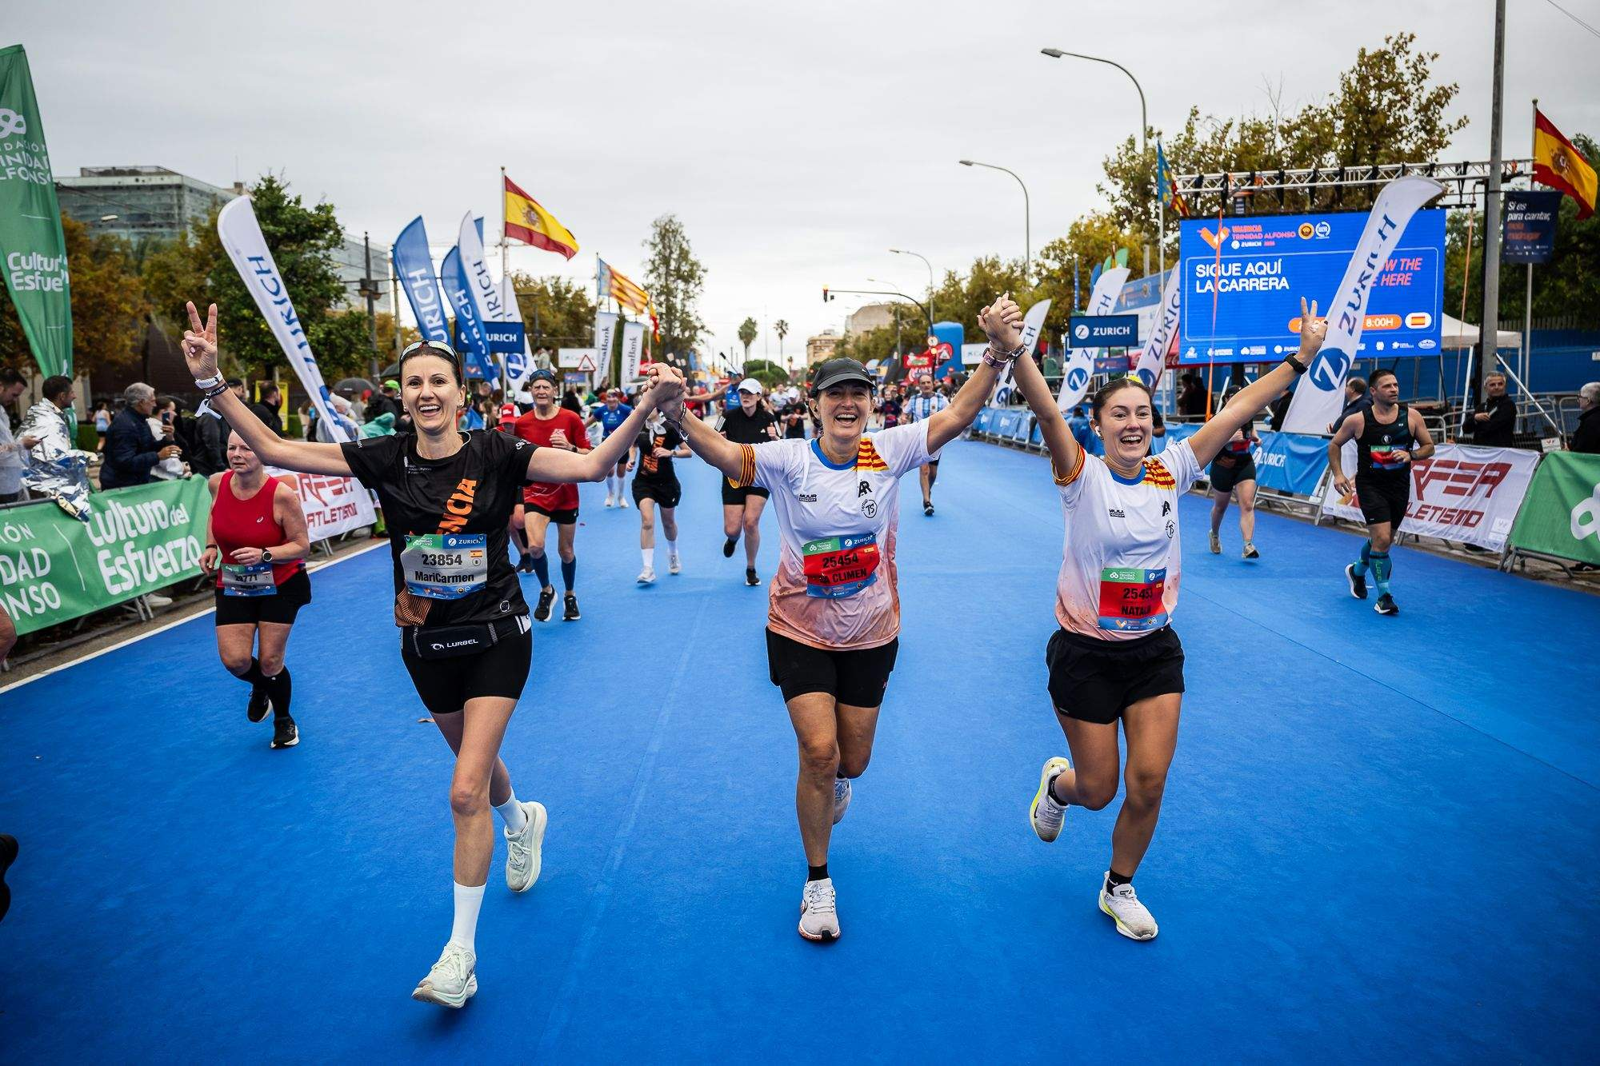
Enhorabuena por haber llegado al final de este maratón de escuela
La próxima semana os llegarán las notas, por si alguno tenéis que repetir el próximo año

Slide 3
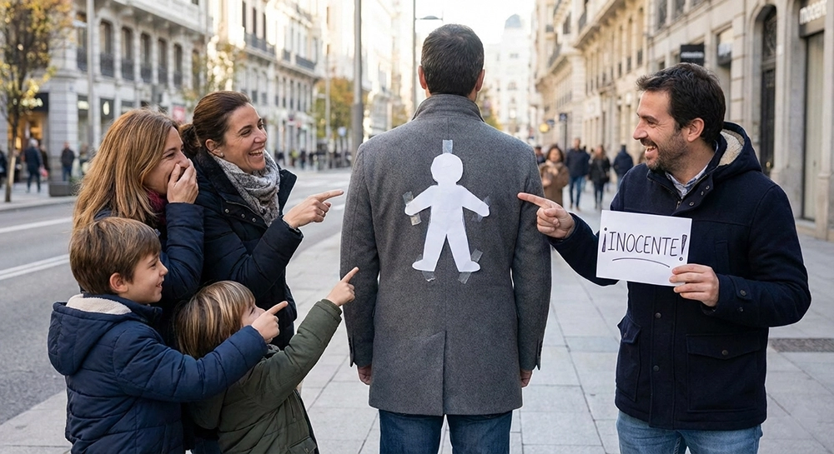
Enhorabuena por haber llegado al final de este maratón de escuela
A próxima semana os llegarán las notas, por si alguno tenéis que repetir el próximo año

Slide 4
Creemos que la escuela ha cumplido “algunos” de sus objetivos:
  Queremos pensar que algo habéis aprendido
  Pese a no tener una charla introductoria
  Ni un hilo conductor
  Pese a usar muchas siglas (así es nuestro mundo)
  Pero por si algo os habéis perdido, las charlas están colgadas en el indico
  Habréis visto que las comunidades de Partículas, Atropartículas y Nuclear, son “diferentes” pero complementarias, con muchas técnicas en común (si no es vuestra impresión, id al punto anterior)

Slide 5
Pero, sobre todo:
  Os habéis conocido
  Habéis conocido a expertos/referentes de nuestras comunidades en instrumentación
  Para aquello que viven en una comunidad con solo una lengua oficial, habéis experimentado los que es mezclar varias lenguas en una misma conversación en el día a día (no ha sido una improvisación, estaba planeado usar ingles y castellano indistintamente y sin previo aviso)
  Que la gente trabaja gratis (aun estáis a tiempo de cambiar de trabajo)
Y nosotros (los más de 45 profesores + organizadores) hemos aprendido que es posible llevar a la practica una idea muy ambiciosa, con muchos fallos, pero un balance global muy positivo

Slide 6
Y no olvidéis …….

Slide 7

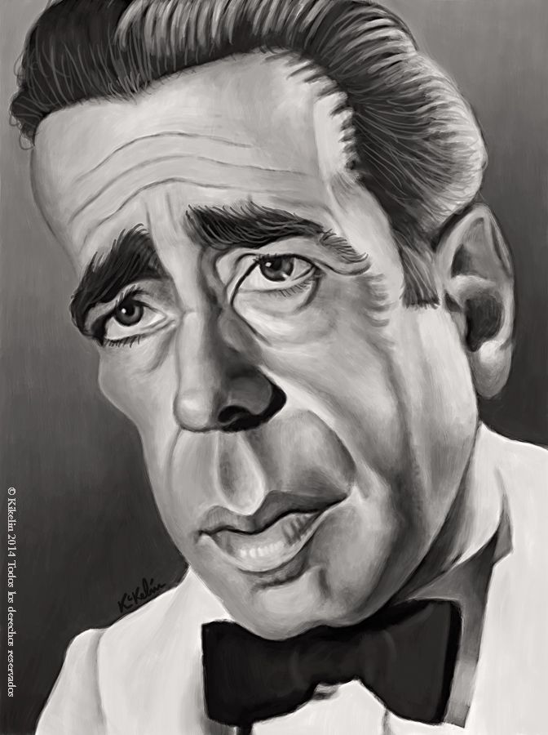
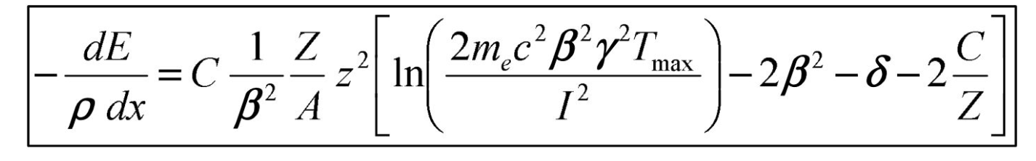
Betty y Humphrey Bloch

Slide 8
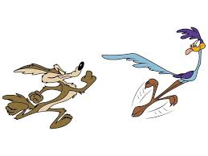
Betty y Humphrey Bloch
mip, mip …

Slide 9
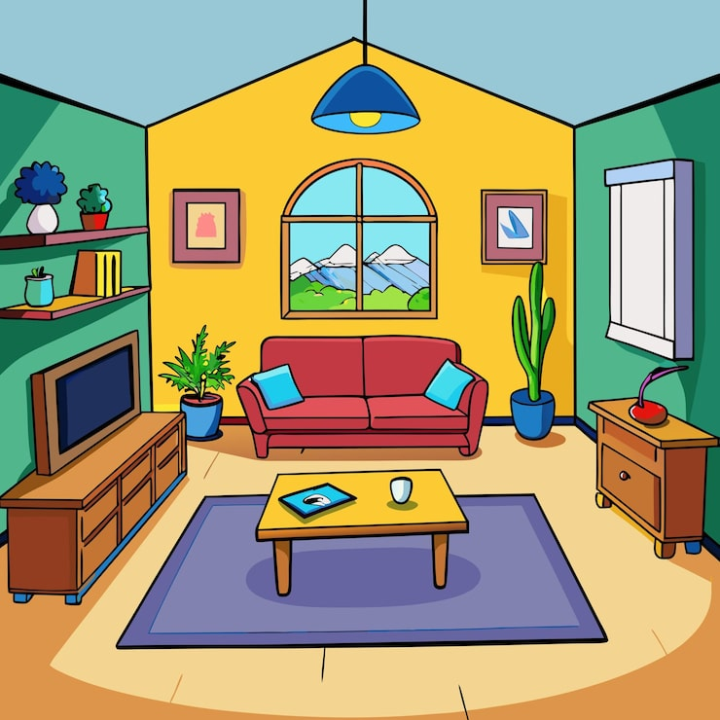
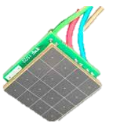
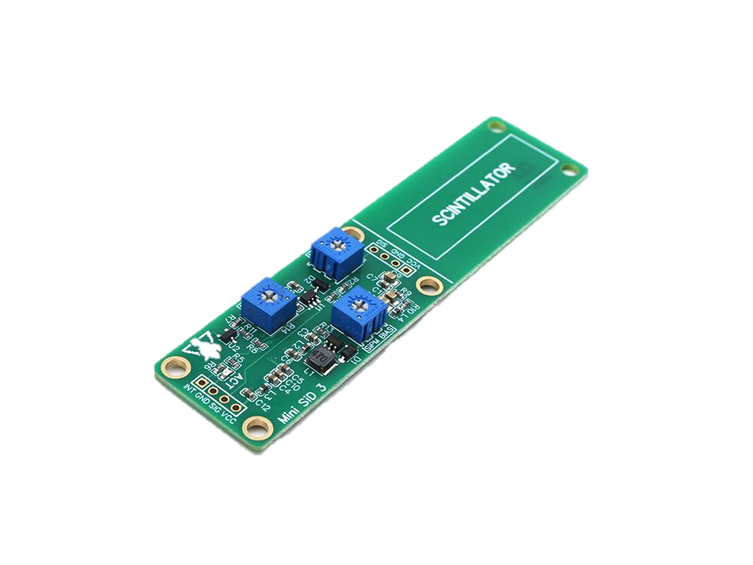
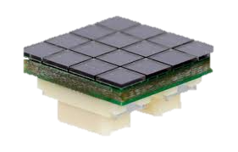
Betty y Humphrey Bloch
SiPMitis aguda:
trastorno adquirido por exposición prolongada a detectores de silicio, caracterizado por identificar SiPMs en tabletas de chocolate, ventanas, teclados, fachadas y bandejas de cubitos de hielo.
mip, mip …

Slide 10
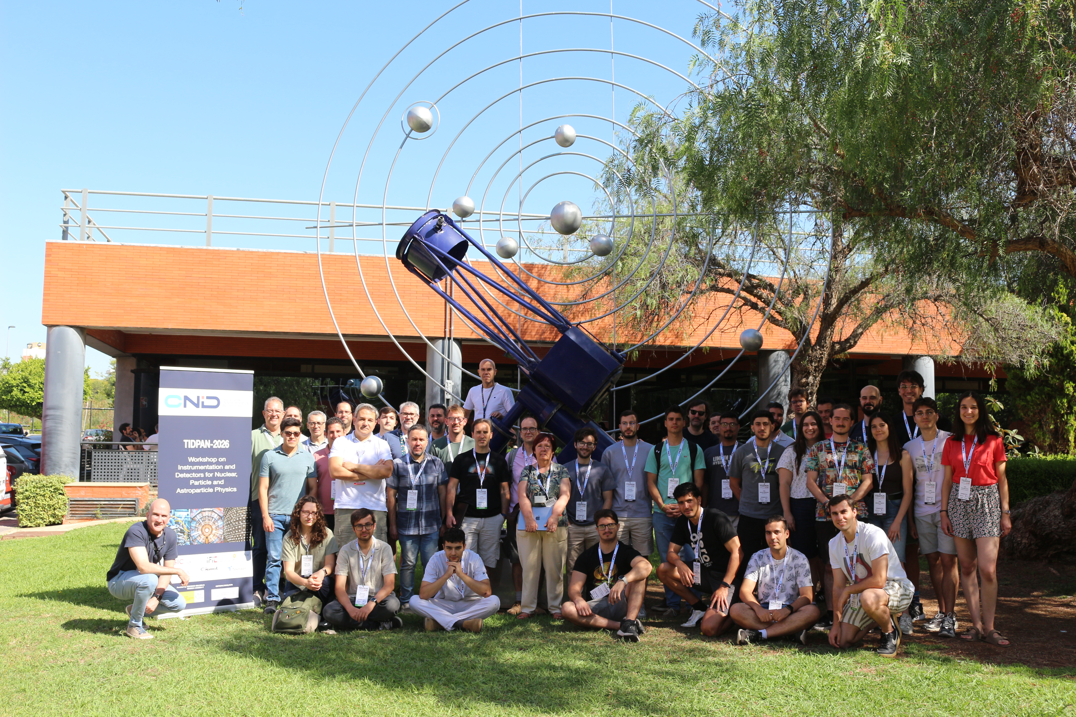

Muchas Gracias

